Slide 1






PHÒNG GIÁO DỤC VÀ ĐÀO TẠO QUẬN LONG BIÊN
TRƯỜNG TIỂU HỌC PHÚC LỢI
TOÁN
LUYỆN TẬP CHUNG

Slide 2
CHỦ ĐỀ 8
PHÉP NHÂN, PHÉP CHIA
BÀI 45
LUYỆN TẬP CHUNG
Tiết 1

Slide 3
YÊU CẦU CẦN ĐẠT
- Nhận biết được ý nghĩa của phép nhân.
- Thực hiện được phép nhân và phép chia.
- Giải được bài toán thực tế liên quan đến phép nhân.

Slide 4





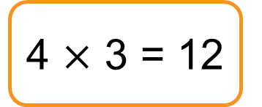
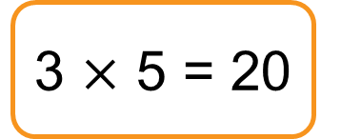
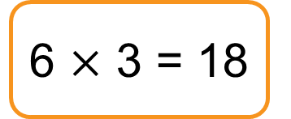
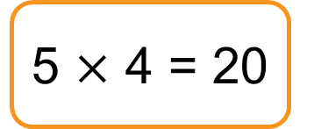
1
Tìm phép nhân thích hợp.
5 $×$ 4 = 20
6 $×$ 3 = 18
3 $×$ 5 = 20
4 $×$ 3 = 12

Slide 5
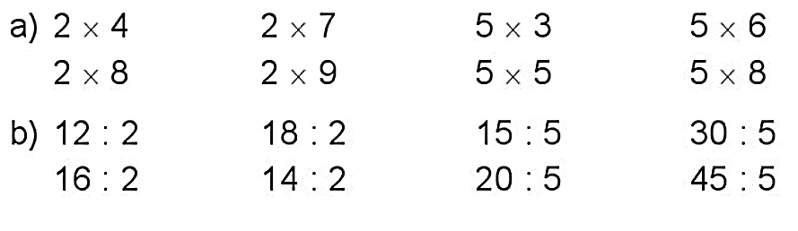
2
Tính nhẩm.
= 8
= 14
= 15
= 30
= 16
= 18
= 25
= 40
= 6
= 9
= 3
= 6
= 8
= 7
= 4
= 9

Slide 6
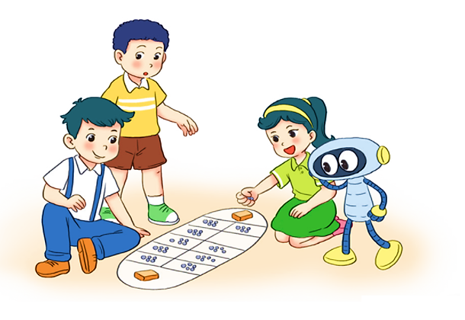

3
Trong trò chơi Ô ăn quan, mỗi ô có 5 viên sỏi. Hỏi 10 ô như vậy có tất cả bao nhiêu viên sỏi?
Bài giải
10 ô như vậy có tất cả số viên sỏi là:
5 $×$ 10 = 50 (viên)
Đáp số: 50 viên sỏi.

Slide 7
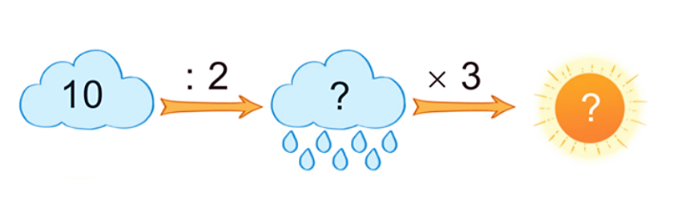
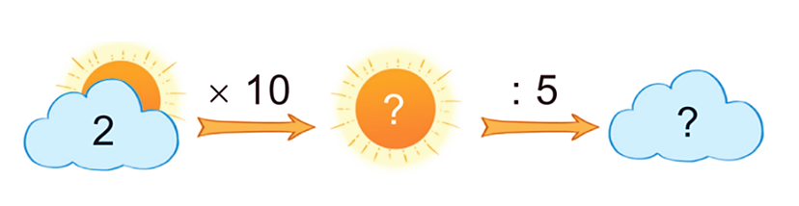
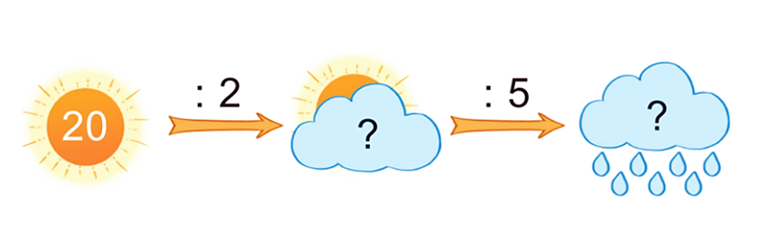
4
Số
?
a)
5
15
b)
20
4
c)
2
10

Slide 8


Tạm biệt và hẹn gặp lại
các con vào những tiết học sau!

